Slide 1
APD在下一代高亮度正负电子对撞机谱仪量能器中的应用
报告人：于翰霖
代表STCF ECAL工作组
中国科学技术大学
核探测与核电子学国家重点实验室
第五次半导体辐射探测器研讨会
2025年4月19日
Notes:
各位专家，领导，同学们，大家好，我叫于翰霖，来自中国科学技术大学，我代表STCF ECAL工作组为大家介绍APD在下一代高亮度正负电子对撞机谱仪量能器中的应用

Slide 2
目录
项目背景
读出电子学设计
束流测试
总结与展望
Notes:
First, the background of STCF ECAL
首先介绍研究背景

Slide 3
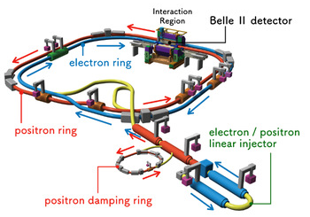
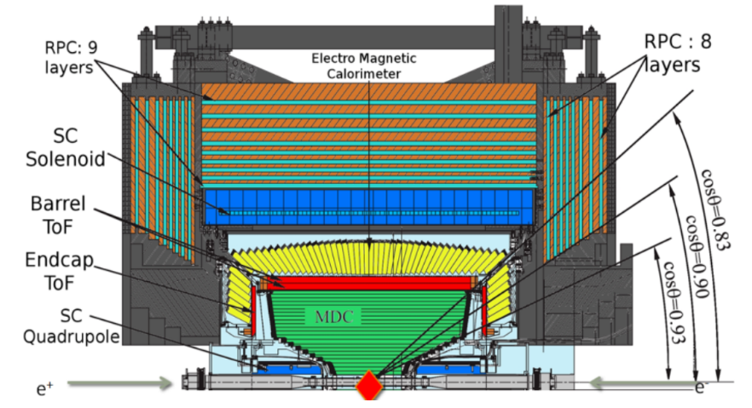
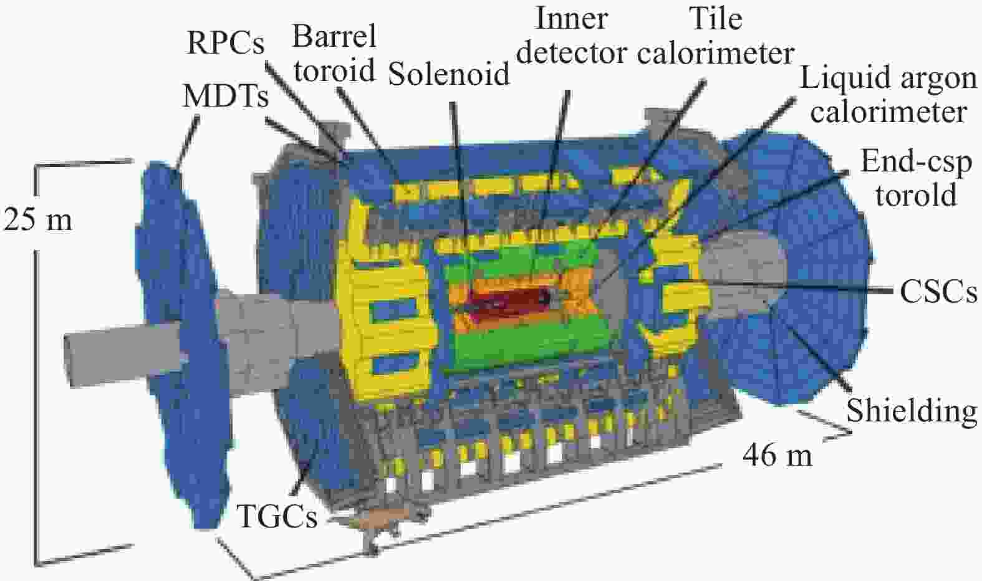
研究背景 – 量能器与光电探测器
量能器
  全吸收型量能器
  取样型量能器
光电探测器
  光电倍增管（PMT）
  光电二极管（PD）
  雪崩光电二极管（APD）
  ……
  BESIII 、Belle II
掺铊碘化铯 （CsI(Tl)）
光电二极管（PD）
  ATLAS
液氩
光电倍增管（PMT）

Slide 4
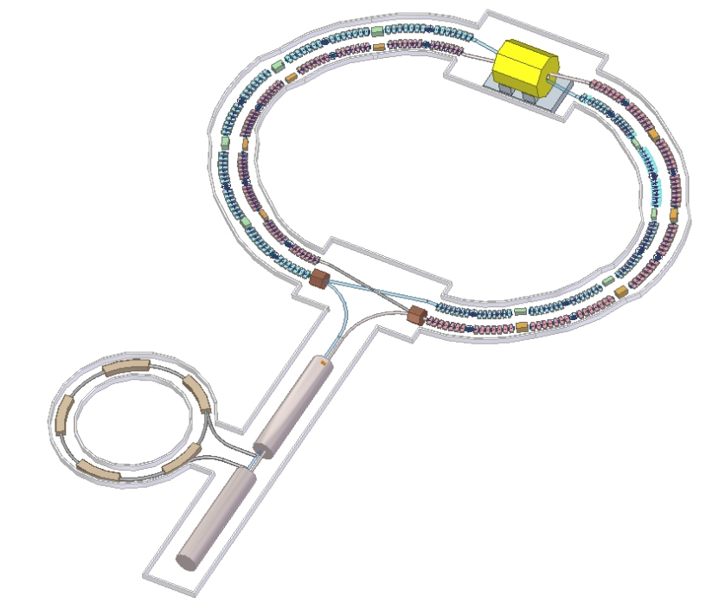
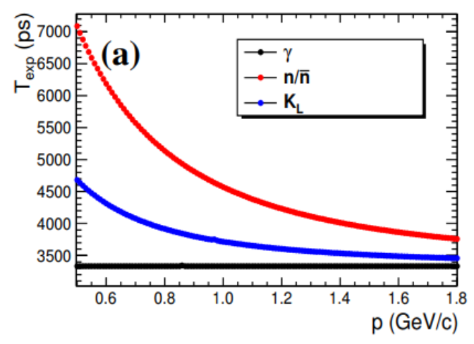
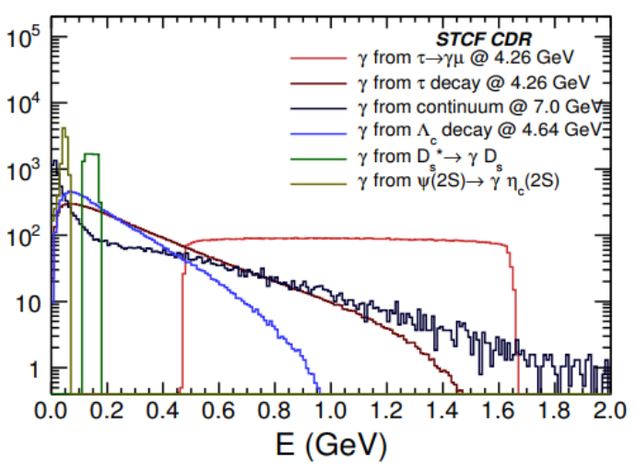

研究背景 - STCF ECAL
电磁量能器 (Electromagnetic Calorimeter，ECAL)
  目标粒子：末态光子
  核心任务：高对撞亮度下能量的精确测量
  辅助功能:利用飞行时间获得中性强子的相关信息
超级陶粲装置 (Super Tau Charm Facility，STCF)
  质心系能量：2 – 7 GeV
  对撞亮度：$>0.5×{10}^{35}{cm}^{−2}s^{−1}$
  快响应探测谱仪
Photon energy distribution
Time-of-flight
Notes:
我国科学家提出的新一代高亮度陶粲对撞机被称为超级陶粲装置，stcf，其对撞能量为2到7个GeV，对撞亮度xxx，快响应探测谱仪，stcf的电磁量能器，ecal，其探测的主要目标是正负电子对撞产生的末态光子，精确测量高对撞亮度下的光子能量是ecal的核心任务 。此外，由于谱仪并未设计强子量能器，ecal还需承担部分中性强子的信息提取任务。

Slide 5
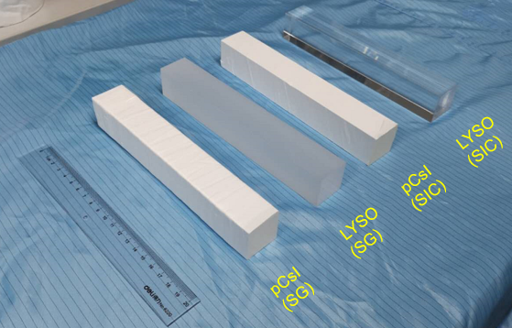
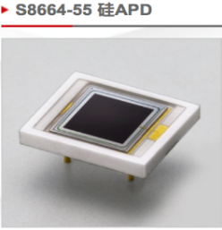
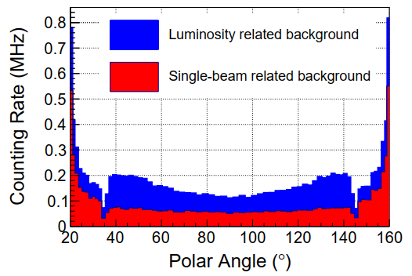
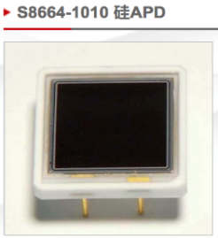
研究背景 - STCF ECAL
高对撞亮度下的探测方案
  基于快闪烁晶体的全吸收形量能器
  纯碘化铯（pCsI）
    发光衰减时间短
    抗辐照性能好
  雪崩光电二极管（APD）
    内部增益
    抗磁场
    动态范围大
读出电子学设计的挑战
  低噪声
    <2.4𝑓𝐶(1𝑀𝑒𝑉)
  高时间分辨
    <200 𝑝𝑠@2400𝑓𝐶(1𝐺𝑒𝑉), <1𝑛𝑠@240𝑓𝐶(100𝑀𝑒𝑉)
  高采样率
    Up to ~MHz at EndCap
    荧光产额偏低
    BESIII CsI(Tl)的1/40
    结电容、漏电流大
    BESIII PD的数倍
不同角度晶体的本底计数率
Notes:
由于需要在高事例率下实现较高的能量分辨率，stcf ecal设计为基于快闪烁晶体的全吸收型量能器。其中，pcsi由于其发光衰减时间短、抗辐照性能好等优点被选作为闪烁晶体。不足之处是其荧光产额相对较低。为弥补此差距，ECAL的光电器件采用具有内部增益且不受磁场影响到雪崩光电二极管，apd。但同时也具有结电容和漏电路偏大的不足。
因此，本课题的研究内容是对pCsI和APD组成的探测单元，进行读出电子学方案的设计。
STCF ECAL，读出电子学噪声达到1MeV以下，时间分辨率在1GeV达到200ps，在100MeV达到亚纳秒量级，本底事例率最高可以达到~MHz，本课题的挑战在于采用电荷灵敏读出方案实现在高事例率下获得高能量分辨率和高时间分辨率的电子学设计

Slide 6
目录
项目背景
读出电子学设计
束流测试
总结与展望

Slide 7
读出电子学设计
基于CSA的读出电子学设计
  整体架构：
ADC
关注指标
  噪声 : 大结电容(270pF) , 大漏电流(20nA)
  动态范围: 2.4fC~7.2pC
Notes:
本课题设计的读出电子学整体架构主要包括CSA、极零相消电路、驱动电路以及后续的数字化和数字处理部分，经过ADC数字化的信号进入FPGA经过算法处理提取出能量信息以及时间信息传输至服务器。
其中，该系统的噪声贡献主要来自于第一级电荷灵敏放大器，下面对该方案的噪声进行理论分析。

Slide 8
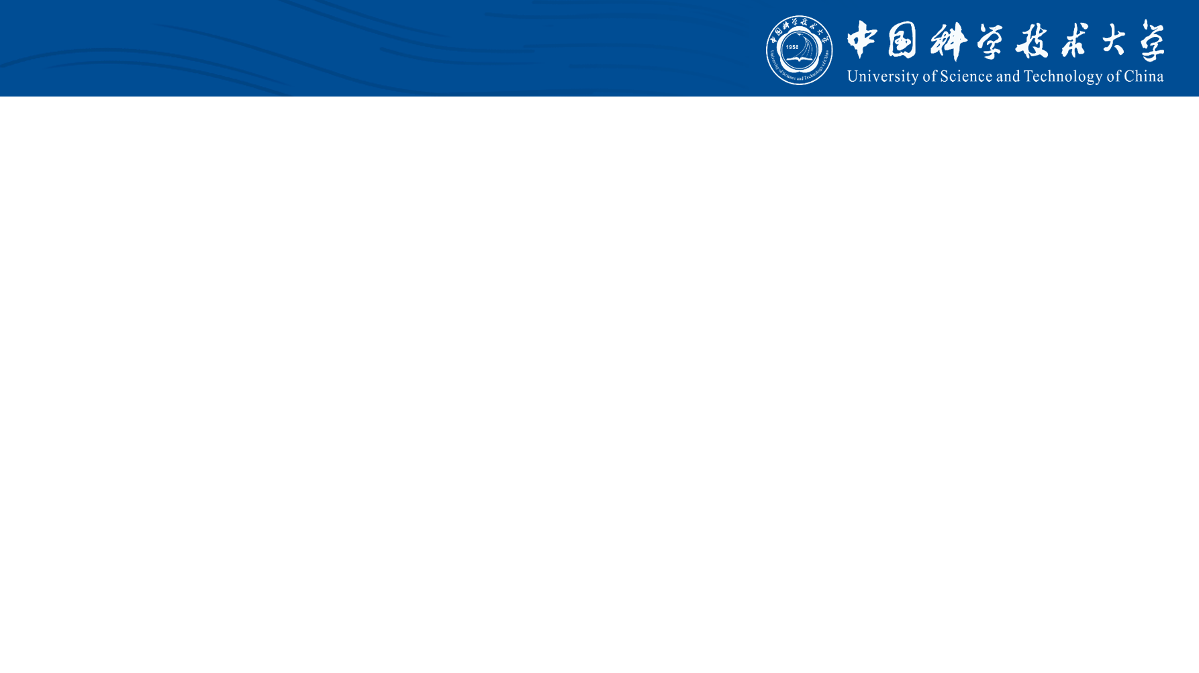
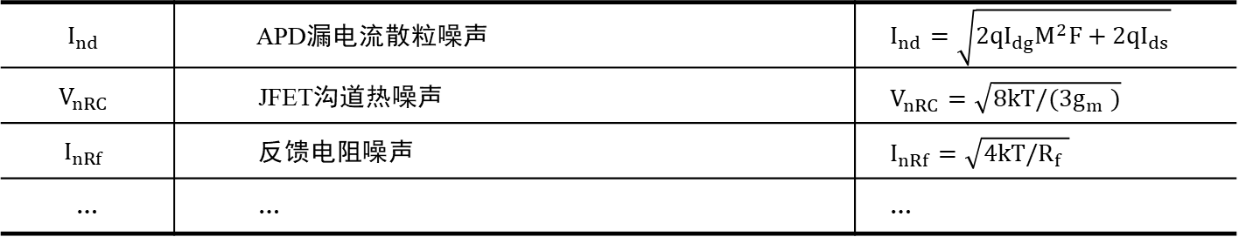
噪声分析
CSA噪声分析
$$I_{nd}$$ | APD漏电流散粒噪声 | $$I_{nd}=\sqrt{2qI_{dg}M^{2}F+2qI_{ds}}$$
$$V_{nRC}$$ | JFET沟道热噪声 | $$V_{nRC}=\sqrt{8kT/(3g_{m} )}$$
$$I_{nRf}$$ | 反馈电阻噪声 | $$I_{nRf}=\sqrt{4kT/R_{f} }$$
… | … | …
Notes:
本课题设计的包含APD的CSA放大结构如左图所示，右图是其对应的噪声模型，共包含13中噪声源。其中贡献较大的几项分别为APD的漏电流散粒噪声、JFET的沟道热噪声以及反馈电阻的热噪声等。

Slide 9

噪声分析
CSA 噪声仿真——(RC²)
$$\sim 1/\sqrt{n}$$
270 pF
100 ns
三个JFET并联可以实现更低的噪声
最佳成形时间约为100 ns
Notes:
为了进一步确定JFET跨导以及成形时间的选择，本课题根据得到的理论噪声公式，对系统噪声与相关参数的关系进行了仿真。左图是系统噪声与探测器电容、JFET数量的仿真计算结果。可以看出，在输入电容较大的情况下，通过增加JFET数量来提高跨导，可以使总噪声按照$1/\sqrt{n}$的趋势进行降低；对于结电容270 pF的APD而言，采用三个JFET并联可以实现更好噪声水平。 右图是系统噪声与成形时间的仿真结果。随着成形时间的增大，总噪声呈现先减小后增大的趋势；当成形时间在100 ns附近时，总噪声达到最小。对应指标可以满足设计需求。

Slide 10
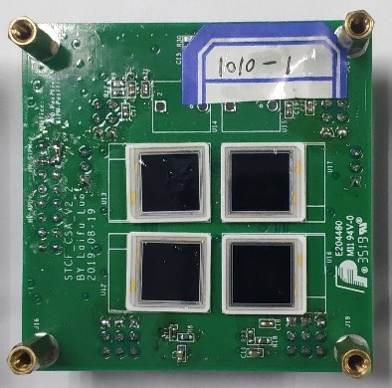
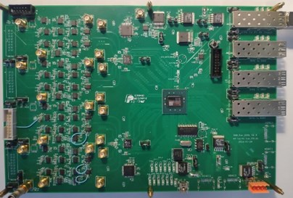
噪声分析
噪声实测
APD
ADC
FPGA
噪声测量结果与噪声模拟结果相吻合

Slide 11
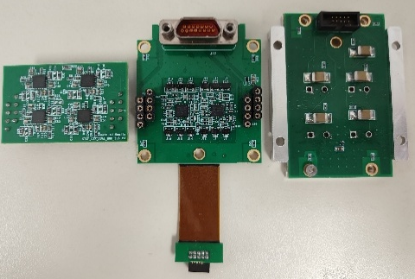
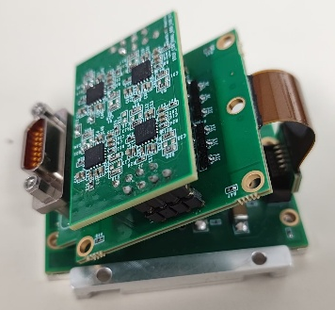
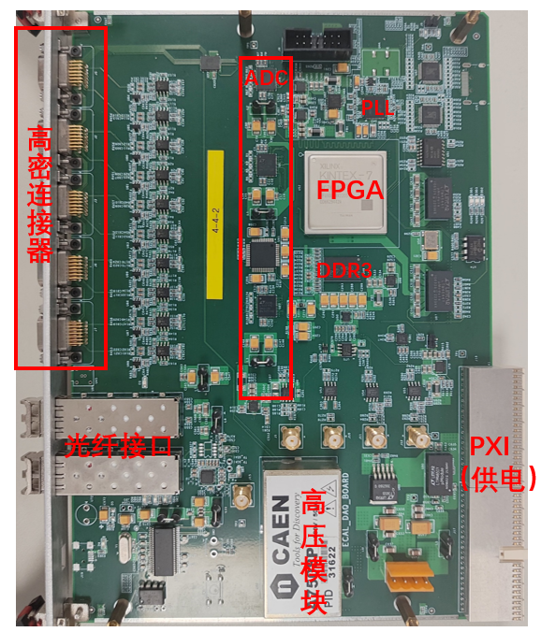
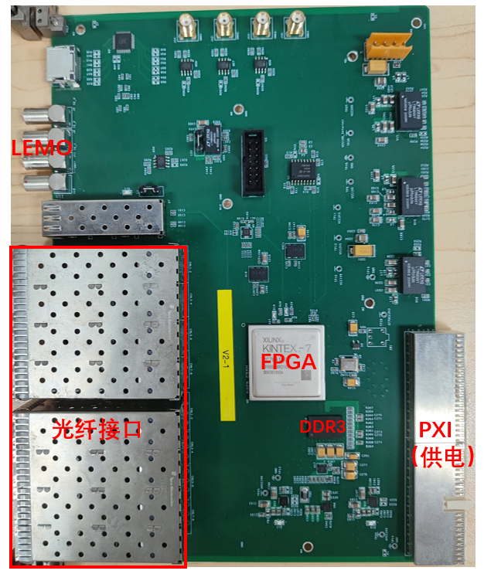
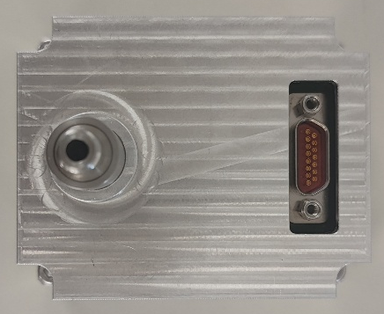
读出电子学原型样机
SPM:
模数转换
数据打包
DAQ:
数据汇总
时钟分发
配置下发
FEM:
信号读出
成型放大
三层结构

Slide 12
目录
项目背景
读出电子学设计
束流测试
总结与展望
Notes:
First, the background of STCF ECAL
首先介绍研究背景

Slide 13
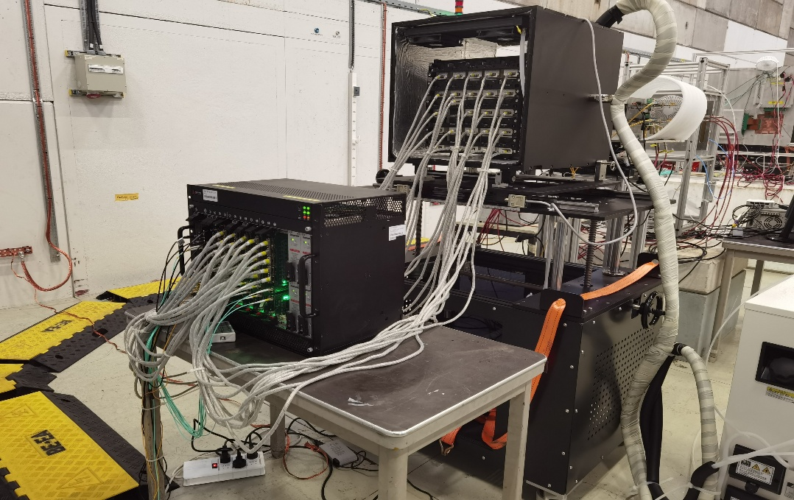
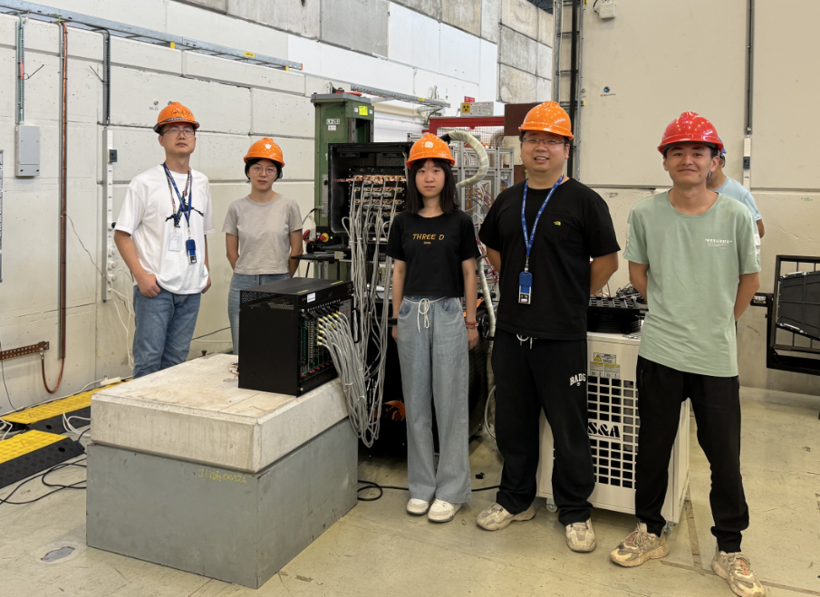
束流测试
  利用Muon束进行刻度
    Muon束打到达量能器位置时大约覆盖3x3阵列的大小，因此总共将量能器的中心上下左右总共调整了9次，覆盖了25个灵敏单元，初步得到各个单元的刻度参数
  与其他探测器一起测试
    主要测试目标是电子束，主要可利用T0及Tracker的信息得到ECAL的时间分辨性能
  ECAL+Tracker（低物质量） 测试
    测试量能器的能量性能，依次移除DTOF、TRD、T0, 分析对前面物质对能量测量性能的影响
    进一步调低狭缝宽度，测量能量分辨

Slide 14
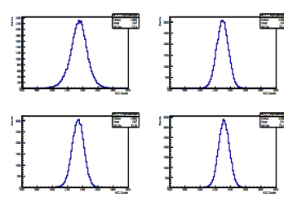
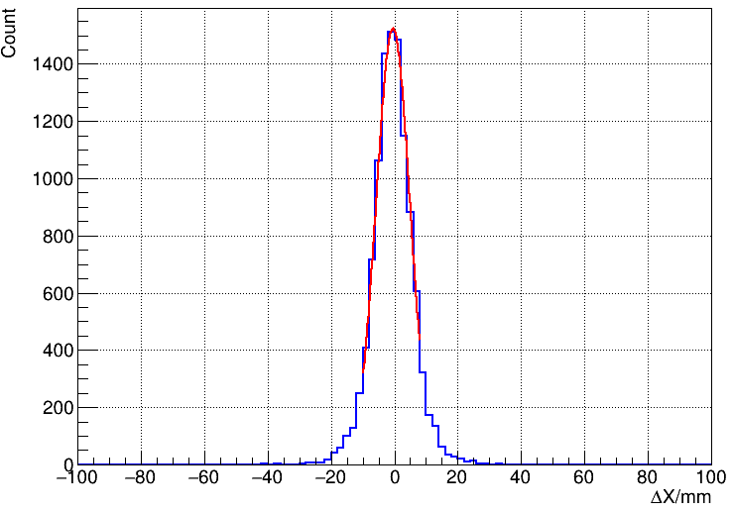
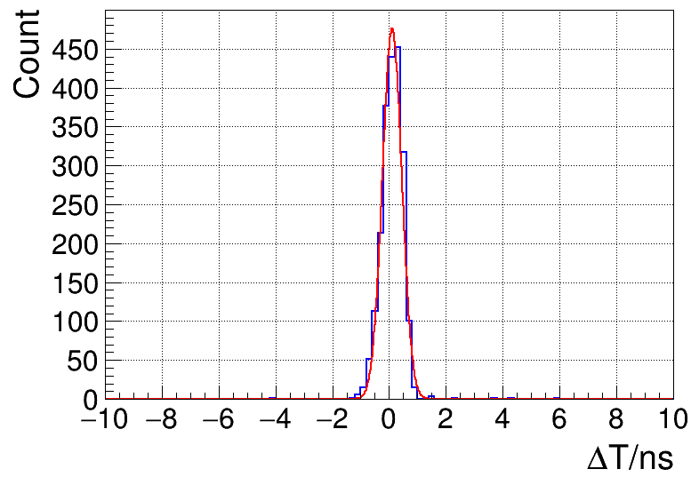
束流测试
  利用Tracker及T0提供的信息初步得到量能器的位置和时间重建性能
  台基，噪声水平~1.8 fC（成型前）
  成型后 ~1.3 fC
  1GeV e+位置分辨 ~5.3mm
  沉积能量大于500MeV, 时间分辨 ~340ps

Slide 15
目录
项目背景
读出电子学设计
束流测试
总结与展望
Notes:
First, the background of STCF ECAL
首先介绍研究背景

Slide 16
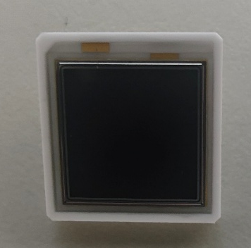
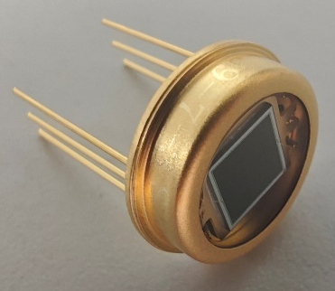
总结与展望
总结
  完成读出电子学关键技术攻关
  完成了读出电子学样机的研制
  进行束流测试验证了读出电子学的性能
展望
  完成国产APD的性能测试并在未来使用国产APD进行测量工作
S8664 1010
HAMAMATSU
国产APD
（有效面积5.5*5.5）
中国电子科技集团公司第四十四研究所

Slide 17
谢谢大家!
Notes:
感谢各位专家，领导，同学的倾听，我的报告到此结束，谢谢大家！

Slide 18
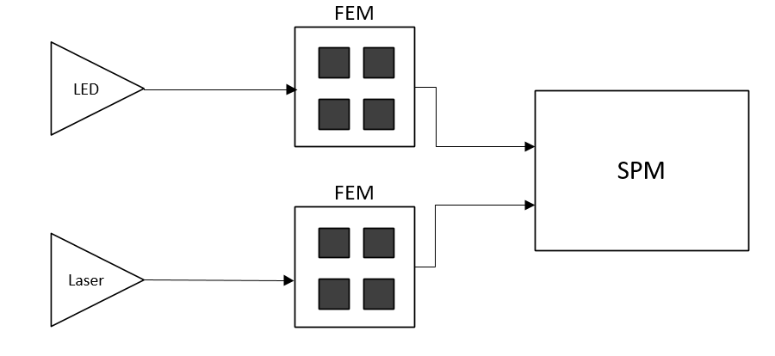
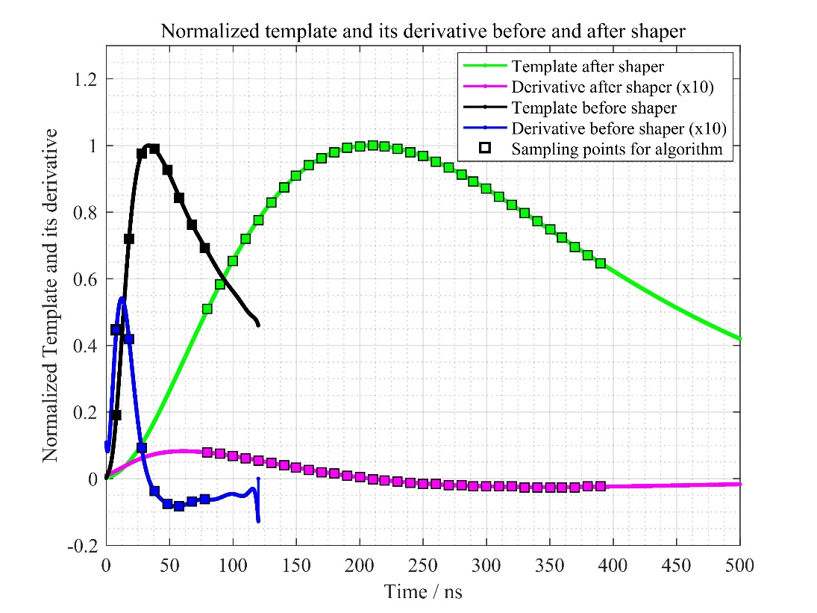
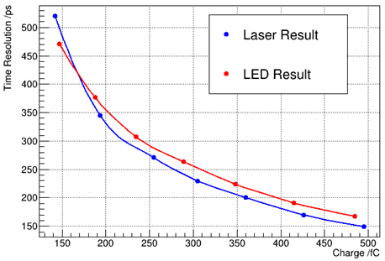

Backup
时间测量结果误差分析
Result of LED&&Laser Test
$$σ_{t−n}= \frac{σ_{n}}{A\sqrt{∑{\left(f^{′}\left(t_{i}\right)\right)}^{2}}}$$
采样点噪声
采样点斜率
成形后
成形前
Notes:
According to the least squares theory, time resolution is proportional to the noise of the sampling point and inversely proportional to the derivative of the sampling sequence. The waveforms before and after shaping shown in the figure. It can be seen that the slope of the waveform before shaping is much larger than that after shaping. Therefore, the waveform fitting using the signal before shaping can obtain better time resolution. The figure on the right shows the time resolution curve as a function of energy from the actual measurement of LED and laser signals.
根据广义最小二乘理论，拟合时间τ的标准差与采样点噪声成正比，与采样序列的波形导数成负相关。由此可知，成形后的波形，其边沿较慢，波形斜率较小，因而噪声引入的时间误差较大。对于STCF ECAL在能量测量中采用的CSA与CR-RC2成形电路，其成形前后的归一化波形和对应的波形斜率如图所示。可以看出，成形前的波形斜率比成后的斜率大了5倍左右。所以采用成形前信号进行波形拟合，理论上可以得到更好的时间分辨。右侧图片为对led和laser信号进行实际测量得到的时间分辨随能量变化的曲线。

Slide 19
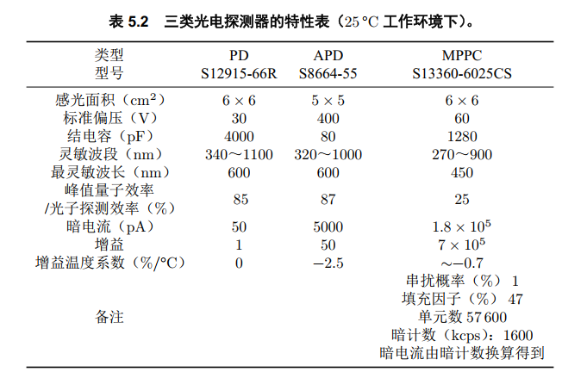
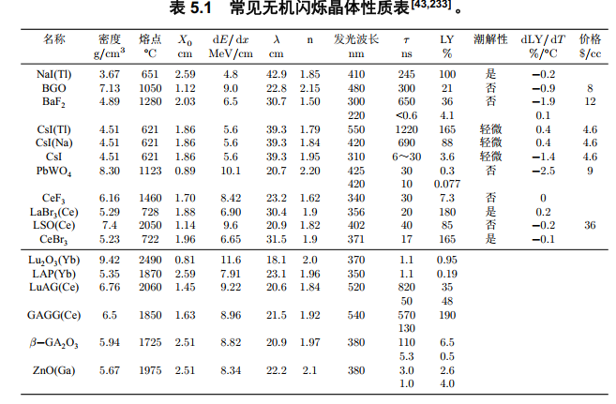
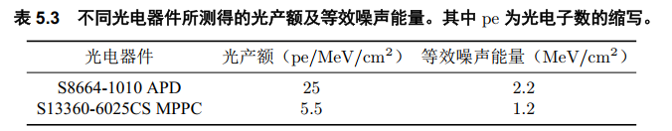
Backup
Notes:
According to the least squares theory, time resolution is proportional to the noise of the sampling point and inversely proportional to the derivative of the sampling sequence. The waveforms before and after shaping shown in the figure. It can be seen that the slope of the waveform before shaping is much larger than that after shaping. Therefore, the waveform fitting using the signal before shaping can obtain better time resolution. The figure on the right shows the time resolution curve as a function of energy from the actual measurement of LED and laser signals.
根据广义最小二乘理论，拟合时间τ的标准差与采样点噪声成正比，与采样序列的波形导数成负相关。由此可知，成形后的波形，其边沿较慢，波形斜率较小，因而噪声引入的时间误差较大。对于STCF ECAL在能量测量中采用的CSA与CR-RC2成形电路，其成形前后的归一化波形和对应的波形斜率如图所示。可以看出，成形前的波形斜率比成后的斜率大了5倍左右。所以采用成形前信号进行波形拟合，理论上可以得到更好的时间分辨。右侧图片为对led和laser信号进行实际测量得到的时间分辨随能量变化的曲线。

Slide 20
研究背景 – 陶粲对撞机
陶粲物理的研究内容
  强子物理（强子谱学、奇异强子寻找等）
  量子色动力学（参数精确测量等）
  电弱理论检验等 （CP破缺等）
  新物理（暗物质寻找等）
陶粲物理的研究方法
  陶粲对撞机
    本底干净
    目标粒子产生截面大
陶粲对撞机
  BESIII 实验
  Belle II 实验
掺铊碘化铯 （CsI(TI)）
光电二极管（PD）
Notes:
The Super Tau Charm Facility, stcf, which is a fast response probe spectrometer, its collision energy is 2 to 7 GeV（Giga electron volts）, collision brightness is over 0.5 times 10 to the power of 35 per squar centimeters per second. stcf Electromagnetic Calorimeter, ecal, its main target is the Terminal photon generated by the collision of positive and negative electrons, and the accurate measurement of photon energy under high collision brightness is the core task of ecal. In addition, since STCF is not designed with a hadron calorimeter, ECAL also needs to undertake the task of getting part of the information of neutral hadrons.
我国科学家提出的新一代高亮度陶粲对撞机被称为超级陶粲装置，stcf，其对撞能量为2到7个GeV，对撞亮度xxx，快响应探测谱仪，stcf的电磁量能器，ecal，其探测的主要目标是正负电子对撞产生的末态光子，精确测量高对撞亮度下的光子能量是ecal的核心任务 。此外，由于谱仪并未设计强子量能器，ecal还需承担部分中性强子的信息提取任务。

Slide 21

研究背景 – 陶粲对撞机
陶粲物理的研究内容
  强子物理（强子谱学、奇异强子寻找等）
  量子色动力学（参数精确测量等）
  电弱理论检验等 （CP破缺等）
  新物理（暗物质寻找等）
陶粲物理的研究方法
  陶粲对撞机
    本底干净
    目标粒子产生截面大
陶粲对撞机
  BESIII 实验
  质心系能量 2GeV ~ 4.96GeV
  设计亮度 ~${10}^{33}cm^{−2}s^{−1}$
掺铊碘化铯 （CsI(Tl)）
光电二极管（PD）
Notes:
时至今日，陶粲物理仍然具有丰富的研究内容。其中包括但不限于强子物理，如强子谱学、奇异强子寻找；量子色动力学，如关键参数精确测量；电弱理论检验，如反映正反物质不对称的CP破缺检验；和超出标准模型的新物理，如暗物质寻找。
陶粲物理的研究主要通过粒子对撞机实现，其中对撞能区在2到5个GeV的粒子对撞机被称为陶粲对撞机，由于其本底干净、目标粒子产生截面大等优点，陶粲对撞机是研究陶粲物理的理想平台

